Slide 1


Trường tiểu hoc Ái Mộ A
Tập đọc lớp 3
Giáo viên:Nguyễn Thị Oanh

Slide 2

Tập đọc
KIỂM TRA BÀI CŨ
Hai HS nối tiếp kể lại đoạn 1,đoạn 3 của câu chuyện: Sự tích chú Cuội cung trăng.
Câu chuyện giúp chúng ta hiểu điều gì ?
Nhờ đâu chú Cuội phát hiện ra cây thuốc quý ?
Câu chuyện ca ngợi tình nghĩa thủy chung, tấm lòng nhân hậu của chú Cuội; giải thích các hiện tượng thiên nhiên và ước mơ bay lên mặt trăng của loài người.
Chú Cuội phát hiện ra cây thuốc quý là vì Cuội nhìn thấy hổ mẹ cứu sống hổ con bằng lá thuốc.

Slide 3
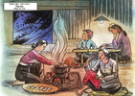
*Tranh vẽ cảnh gì ?
- Tranh vẽ cảnh ngoài trời đang mưa, trong nhà mọi người đang quây quần quanh bếp lửa.

Slide 4
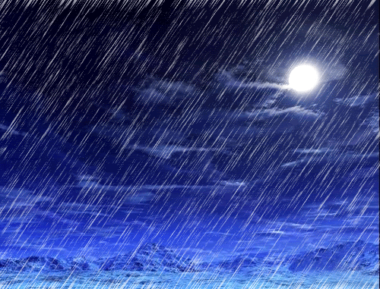
Tập đọc
Mưa
Tuần 34 tiết 102:
(SGK/134)

Slide 5
Tập đọc
Tuần 34 – Tiết 102:
Mưa
* Đọc từng khổ thơ
*Đọc từng dòng thơ
Luyện đọc:
Tìm hiểu bài:
- lũ lượt
- lửa reo
- lật đật
- tí tách
Lũ lượt
- xỏ kim
- bác ếch
Chớp đông chớp tây
Rồi mưa nặng hạt
Cây lá xòe tay
Hứng làn nước mát.
Lật đật

Slide 6
Tập đọc
Mưa
Tuần 34 – Tiết 102:
Tìm hiểu bài
* HS đọc thầm 3 khổ thơ đầu, trả lời câu hỏi:
1/ Tìm những hình ảnh gợi tả cơn mưa trong bài thơ ?
Thảo luận nhóm 2
- Khổ thơ 1 tả cảnh trước cơn mưa: mây đen lũ lượt kéo về; mặt trời chui vào trong mây. Khổ thơ 2, 3 tả trận mưa dông đang xảy ra: chớp, mưa nặng hạt, cây lá xòe tay hứng làn gió mát; gió hát giọng trầm giọng cao; sấm rền, chạy trong mưa rào,…

Slide 7
* HS đọc thầm khổ 4, trả lời:
2/ Cảnh sinh hoạt gia đình ngày mưa ấm cúng như thế nào ?
- Cả nhà ngồi bên bếp lửa. Bà xỏ kim khâu, chị ngồi đọc sách, mẹ làm bánh khoai.
Những người nông dân khi mưa to, gió lớn, mới có dịp ngồi cùng nhau đầm ấm bên bếp lửa.
Bài thơ giúp em hiểu điều gì ?
* HS đọc khổ thơ 5, trả lời:
3/ Vì sao mọi người thương bác ếch ?
Nội dung: Qua bài cho ta thấy cảnh trời mưa và khung cảnh sinh hoạt ấm cúng của gia đình trong cơn mưa, thể hiện tình yêu thiên nhiên, yêu cuộc sống gia đình của tác giả.
- Vì bác lặn lội trong mưa gió để xem từng cụm lúa đã phất cờ lên chưa.
4/ Hình ảnh bác ếch gợi cho em nghĩ đến ai ?
- Hình ảnh bác ếch gợi cho em nghĩ đến những cô bác nông dân đang lặn lội làm việc ngoài đồng trong gió mưa.
5 / Em hãy tìm một hoặc vài sự vật được nhân hóa trong bài ?
- Những sự vật được nhân hóa trong bài là: mây, mặt trời, cây lá, gió , chớp, sấm, lửa, ếch, lúa

Slide 8
Tập đọc
Tuần 34 – Tiết 102:
Mưa
Mây
đen
lũ lượt
Bà
xỏ
kim khâu
Kéo
về
chiều nay
Chị
ngồi
đọc sách
Mặt
trời
lật đật
Mẹ
làm
bánh khoai
Chui
vào
trong mây.
Lửa
reo
tí tách.
Chớp
đông
chớp tây
Chỉ
thương
bác ếch
Rồi
mưa
nặng hạt
Lặn
lội
trong mưa
Cây
lá
xòe tay
Xem
từng
cụm lúa
Hứng
làn
nước mát.
Phất
cờ
lên chưa.
Gió
reo
gió hát
Trần Tâm
Giọng
trầm
giọng cao
Chớp
dồn
tiếng sấm
Chạy
trong
mưa rào.

Slide 9
Tập đọc
Mưa
Trần Tâm
CỦNG CỐ - DẶN DÒ:
* Bài thơ nói lên tình cảm của tác giả đối với thiên nhiên, gia đình và người lao động như thế nào?
- Tác giả rất yêu thiên nhiên, yêu cuộc sống gia đình và rất thương những người lao động vất vả.
Mưa giúp cho con người và thiên nhiên những gì ?
- Chúng ta cần làm gì để bảo vệ thiên nhiên ?

Slide 10

CHÚC CÁC EM HỌC GIỎI
TIẾT HỌC ĐẾN ĐÂY KẾT THÚC

Slide 11
CHÚC THẦY CÔ SỨC KHỎE
HẸN GẶP LẠI !

